Slide 1
К 100-летию со дня рождения
А. Д. Сахарова
Президиум РАН
академик РАН Р.И. Илькаев
25 мая 2021 г.
Notes:
1

Slide 2
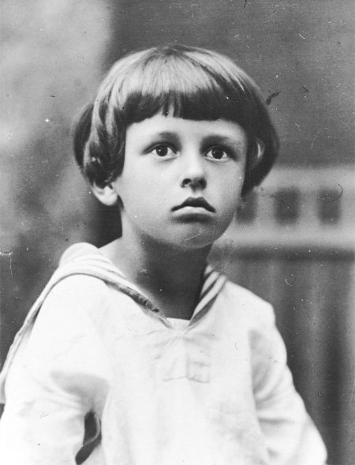
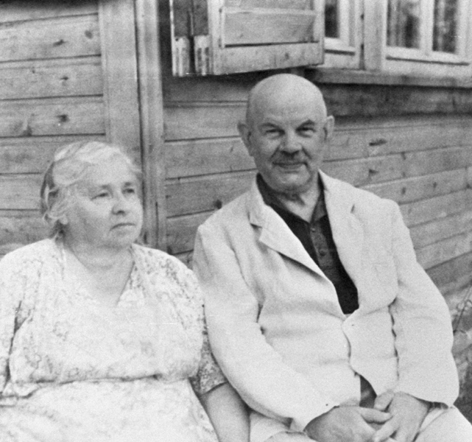
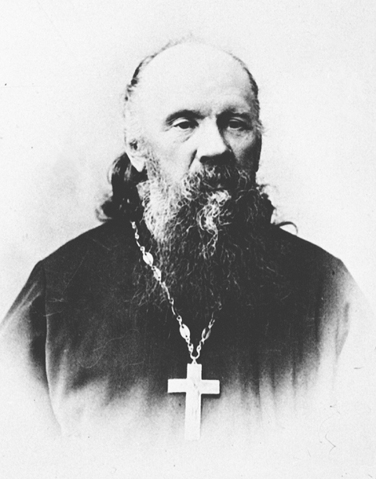
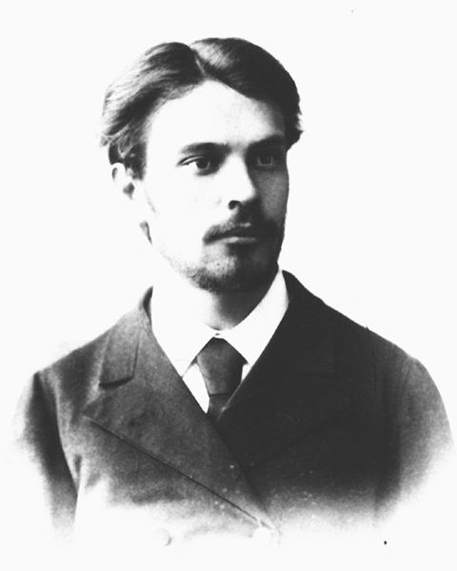
Семья. Начало пути
Родители А.Д. Сахарова
Дмитрий Иванович Сахаров
и Екатерина Алексеевна (Софиано)
А.Д. Сахаров в детстве
Николай Иванович Сахаров (прадед),
священнослужитель в Выездном, Арзамасе и Нижнем Новгороде
Иван Николаевич Сахаров (дед),
адвокат, общественный деятель,
Почетный гражданин
г.Нижнего Новгорода
А.Д. Сахаров, 1943 г.
1
Notes:
Андрей Дмитриевич Сахаров родился в Москве. Его мать Екатерина Алексеевна Сахарова (ур. Софиано) - дочь дворянина и потомственного военного Алексея Семёновича Софиано, вышедшего в отставку в 1917 году в чине генерал-лейтенанта. Бабушка со стороны матери Зинаида Евграфовна происходила из старинного дворянского рода Мухановых.
Отец Дмитрий Иванович Сахаров был преподавателем физики в педагогических институтах, методистом, популяризатором физики и автором многих учебников. Его «Сборник задач по физике» выдержал 13 изданий и был очень популярен у преподавателей и учащихся.
Три поколения предков со стороны отца были священнослужителями, традицию прервал Иван Николаевич Сахаров (дед А.Д.) - адвокат и известный общественный деятель. В 1895 году он стал основателем одной из первых в Арзамасском уезде бесплатной народной библиотеки (совр. Центральная районная библиотека им. И.Н. Сахарова) и был одним из составителей публицистического сборника «Против смертной казни» (1906). Его супруга (бабушка А.Д.) Мария Петровна была «человеком совершенно исключительных душевных качеств» и происходила из обедневшего дворянского рода Домуховских Смоленской губернии.
1

Slide 3
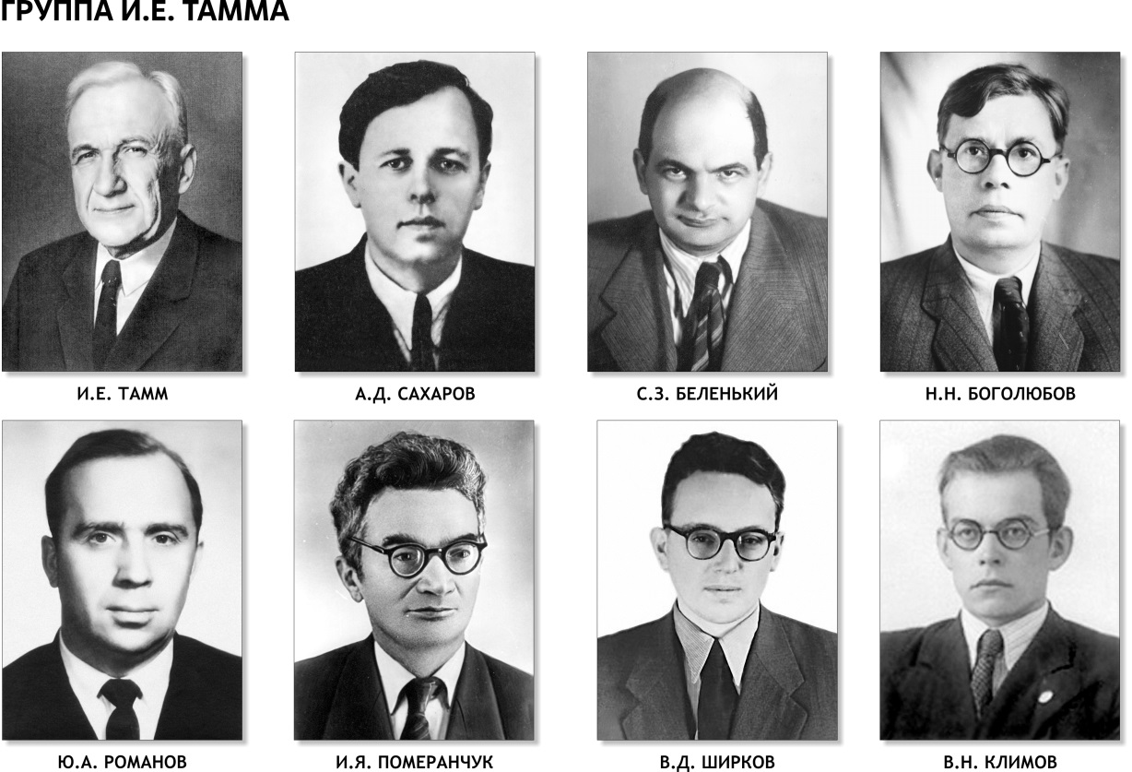
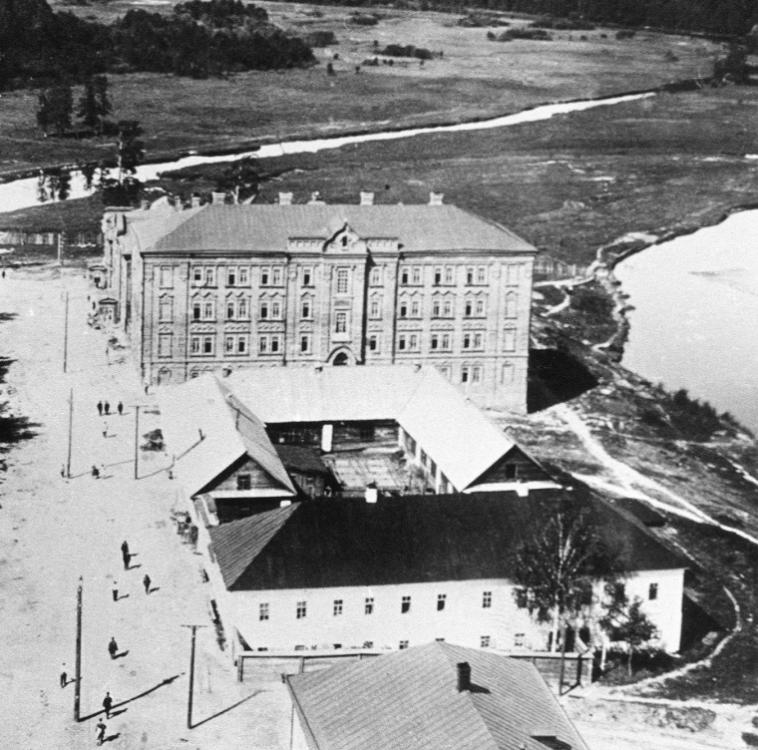
1946-1949. Из ФИАН в КБ-11
Красный, дом, в котором работали руководители и теоретики КБ-11.
Начало 1950-х годов.
1
Notes:
В июне 1948 года Игорь Евгеньевич Тамм сообщил А.Д. Сахарову о созданной в ФИАНе по постановлению Совета Министров исследовательской группе, задача которой - теоретические и расчетные работы с целью выяснения возможности создания водородной бомбы; конкретно - проверка и уточнение тех расчетов, которые ведутся в Институте химической физики в группе Зельдовича». Тамм был назначен руководителем группы, Сахаров вошел в ее состав.
Кроме него в группу вошли С.З. Беленький, Ю.А. Романов, Н.Н. Боголюбов, И.Я. Померанчук, В.Н. Климов, Д.В. Ширков.
Через год, летом 1949 года, А.Д. Сахаров впервые приехал в КБ-11, где был ознакомлен с конструкцией первой отечественной атомной бомбы РДС-1 и доложил о конструкции термоядерной бомбы РДС-6с.
Согласно Постановлению СМ СССР №827-303сс/оп «О работах по созданию РДС-6» от 26.02.1950 г. он был откомандирован на работу в КБ-11 сроком на 1,5-2 года.
1

Slide 4
На грани ядерной войны
В 1949 году США уже располагали ядерным арсеналом 170 ядерных зарядов общим энерговыделением в 4,2 Мт. Среднее энерговыделение одного ядерного заряда составляло при этом около 25 кт. По существу весь боезапас США к 1949 году был основан на физической схеме плутониевого ядерного заряда на принципе имплозии.
Стратегическая авиация рассматривалась в качестве средства доставки ядерного оружия на территорию СССР, а для расширения ее боевых возможностей вдоль границ СССР интенсивно развертывались военные базы.
Эти факты с очевидностью указывают на жизненную необходимость работ по ликвидации атомной монополии США, и эта монополия была ликвидирована 29 августа 1949 года.
1
Notes:
В 1949 году США уже располагали ядерным арсеналом 170 ядерных зарядов общим энерговыделением в 4,2 Мт. Среднее энерговыделение одного ядерного заряда составляло при этом около 25 кт. По существу весь боезапас США к 1949 году был основан на физической схеме плутониевого ядерного заряда на принципе имплозии.
Стратегическая авиация рассматривалась в качестве средства доставки ядерного оружия на территорию СССР, а для расширения ее боевых возможностей вдоль границ СССР интенсивно развертывались военные базы.
Эти факты с очевидностью указывают на жизненную необходимость работ по ликвидации атомной монополии США, и эта монополия была ликвидирована 29 августа 1949 года.
1

Slide 5
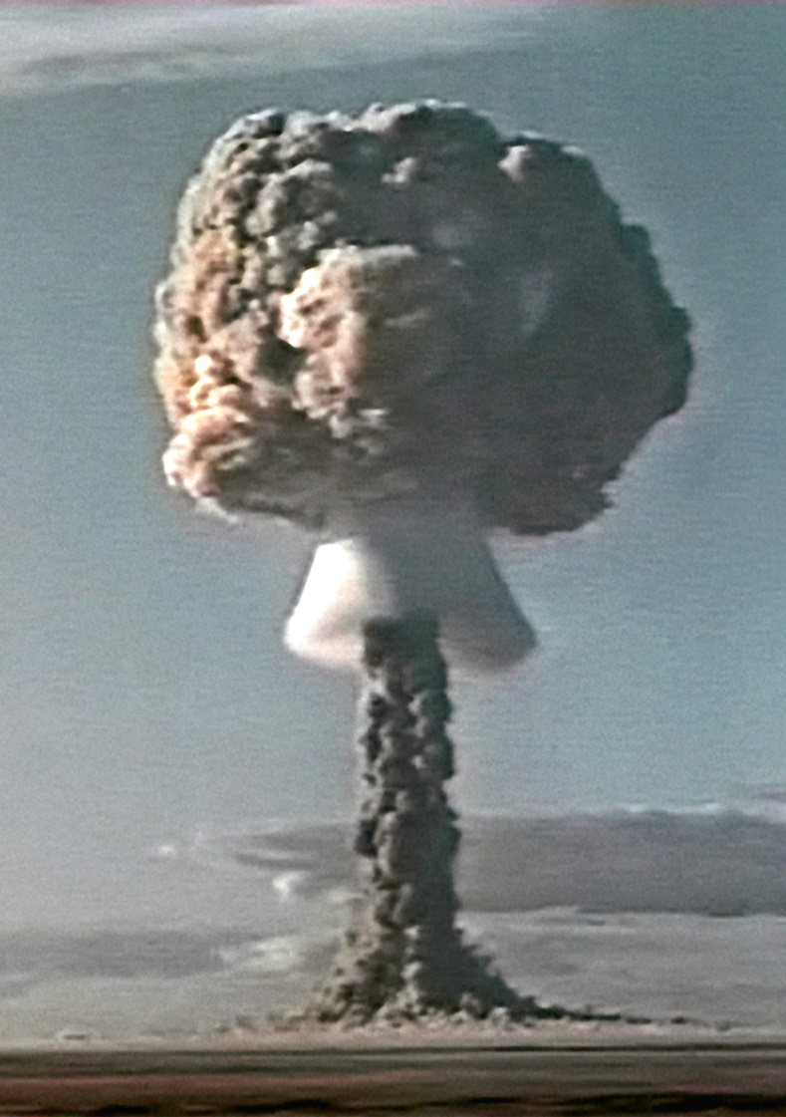
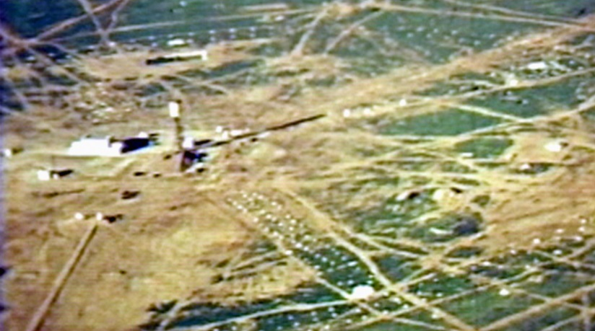
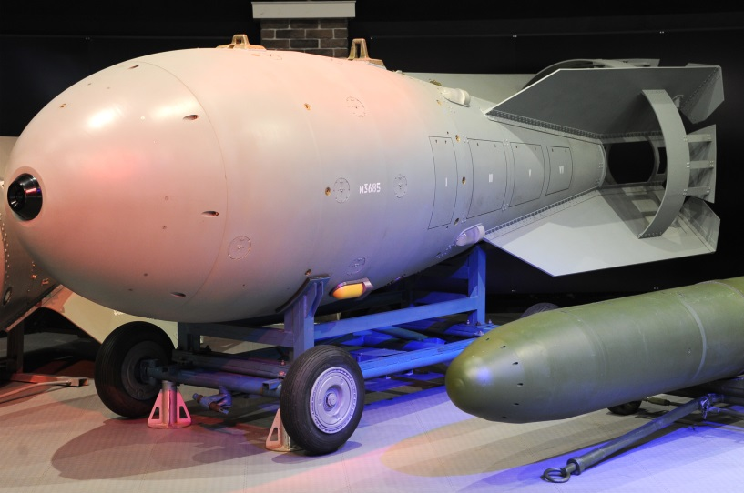
РДС-6с: «Слойка Сахарова»
Опытное поле с высоты птичьего полета
Испытание РДС-6с. 12 августа 1953 года
Корпус первой советской атомной бомбы с термоядерным усилением РДС-6с и первой термоядерной бомбы РДС-37
1
Notes:
В 1948 году правительством на КБ-11 было возложено проведение теоретических и экспериментальных исследований, подтверждающих возможность создания водородной бомбы, получившей обозначение РДС-6. Этим занялась группа Я.Б. Зельдовича, который тогда еще работал в ИХФ. Одновременно такое же задание получил Физический институт АН СССР, где была организована специальная группа под руководством И.Е. Тамма. Этой группе, в которую вошёл недавно защитивший диссертацию 27-летний А.Д. Сахаров, была поручена проверка сделанных группой Я.Б. Зельдовича расчётов по проблеме детонации дейтерия в цилиндрическом сосуде (трубе).
Анализируя расчёты группы Я.Б. Зельдовича, А.Д. Сахаров уже в 1948 году высказал основополагающие идеи о конструкции водородной бомбы, состоящей из атомного заряда, окружённого чередующимися слоями лёгких и тяжёлых активных материалов – «слойке». Лежащий в ее основе принцип ионизационного сжатия термоядерного горючего был назван «сахаризацией». С этого момента работа над водородной бомбой велась по двум направлениям – «трубе» (РДС-6т) и «слойке» (РДС-6с).
12 августа 1953 года бомба РДС-6с была успешно испытана на Семипалатинском полигоне. Ее мощность составила 400 кт ТЭ. Четвертое по счёту ядерное испытание стало выдающимся достижением советской оборонной науки и техники. Важным обстоятельством было то, что изделие РДС-6с было выполнено в виде транспортабельной бомбы, совместимой со средствами доставки, т.е. явилось первым образцом термоядерного оружия.
1

Slide 6
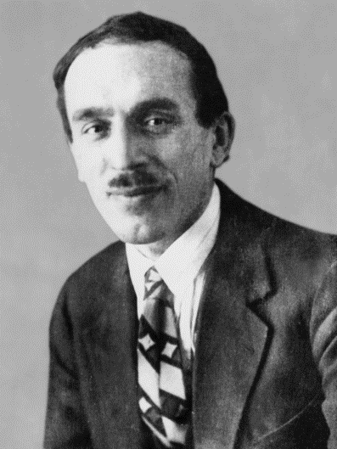
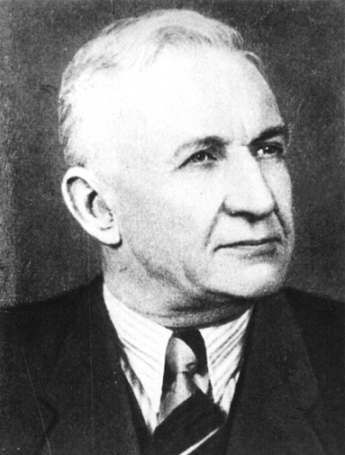
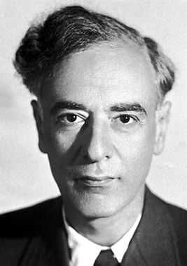
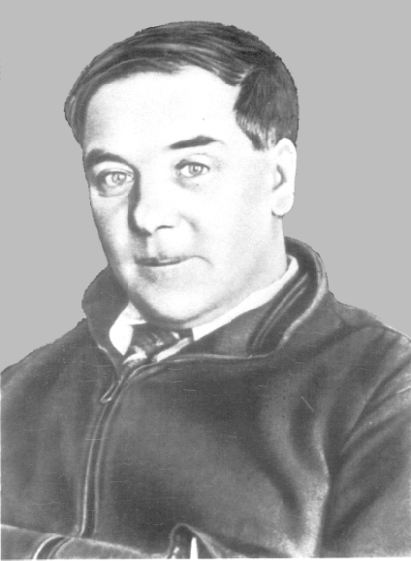
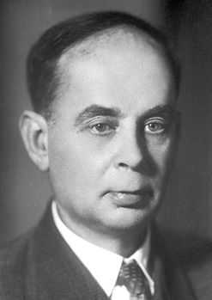
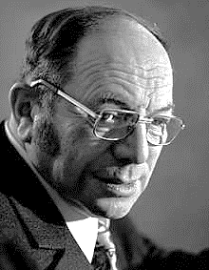
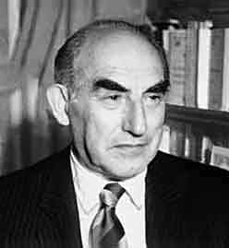
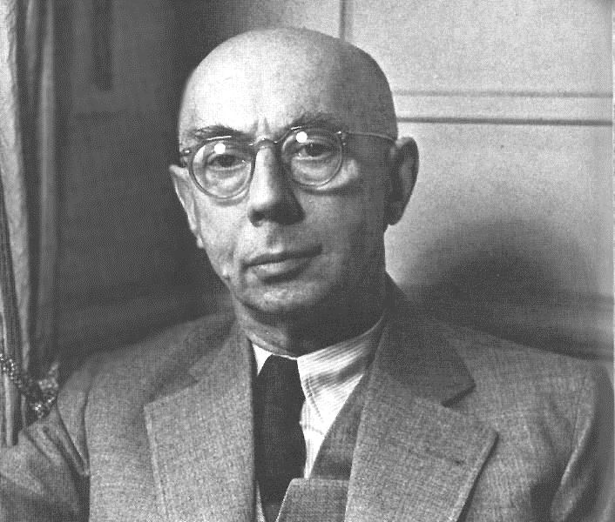
Участники разработки первых образцов
термоядерного оружия, ставшие впоследствии
лауреатами Нобелевской премии
Н.Н. Семенов (1956)
И.Е. Тамм (1958)
Л.Д. Ландау (1962)
П.Л. Капица (1978)
И.М. Франк (1958)
Л.В. Канторович (1975)
В.Л. Гинзбург (2003)
Г.Л. Герц (1925)
1
Notes:
1

Slide 7
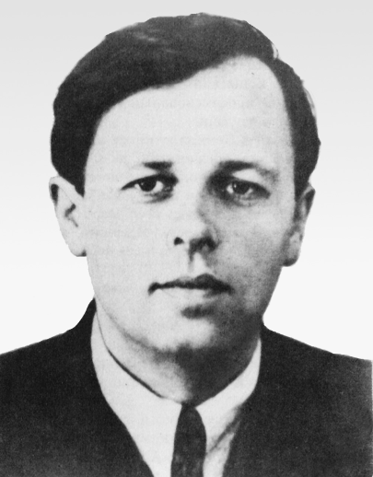
Принцип радиационной имплозии
К 1953 году международная обстановка была напряженной. США имели в 10 раз больше атомных зарядов и более 1800 бомбардировщиков для их доставки.
Кроме того, в США уже были крупные успехи в создании термоядерного оружия большой мощности.
На первом этапе Атомного проекта эффективно выступала Ленинградская школа физиков, на втором (термоядерном) этапе Московская школа физиков с молодым лидером А.Д. Сахаровым.
В 1953 году были успешно испытаны сахаровская слойка, в 1955 г был реализован принцип радиационной имплозии.
Таким образом, Советский Союз справился с задачей по созданию принципиальных научных основ разработки атомного и термоядерного оружия.
А.Д. Сахаров
1
Notes:
К 1953 году международная обстановка была напряженной. США имели в 10 раз больше атомных зарядов и более 1800 бомбардировщиков для их доставки.
Кроме того, в США уже были крупные успехи в создании термоядерного оружия большой мощности.
На первом этапе Атомного проекта эффективно выступала Ленинградская школа физиков, на втором (термоядерном) этапе Московская школа физиков с молодым лидером А.Д. Сахаровым.
В 1953 году были успешно испытаны сахаровская слойка, в 1955 г был реализован принцип радиационной имплозии.
Таким образом, Советский Союз справился с задачей по созданию принципиальных научных основ разработки атомного и термоядерного оружия.
1

Slide 8
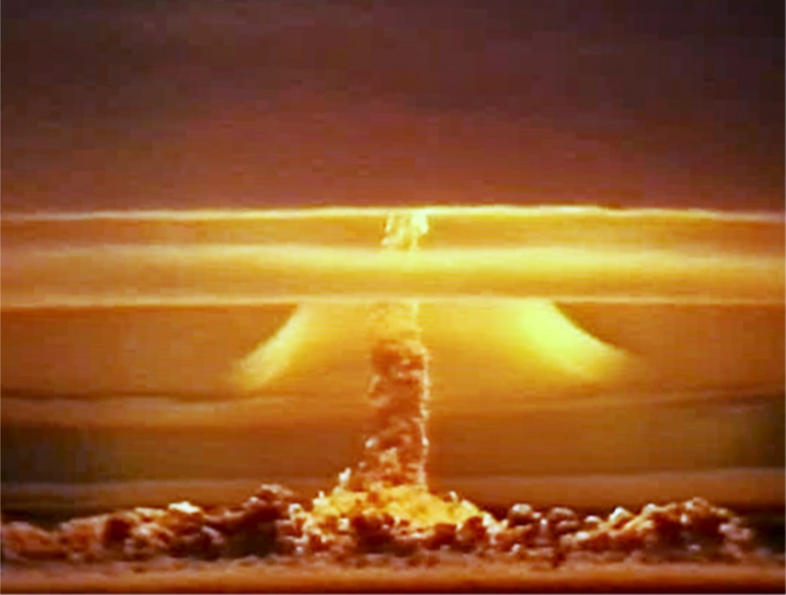
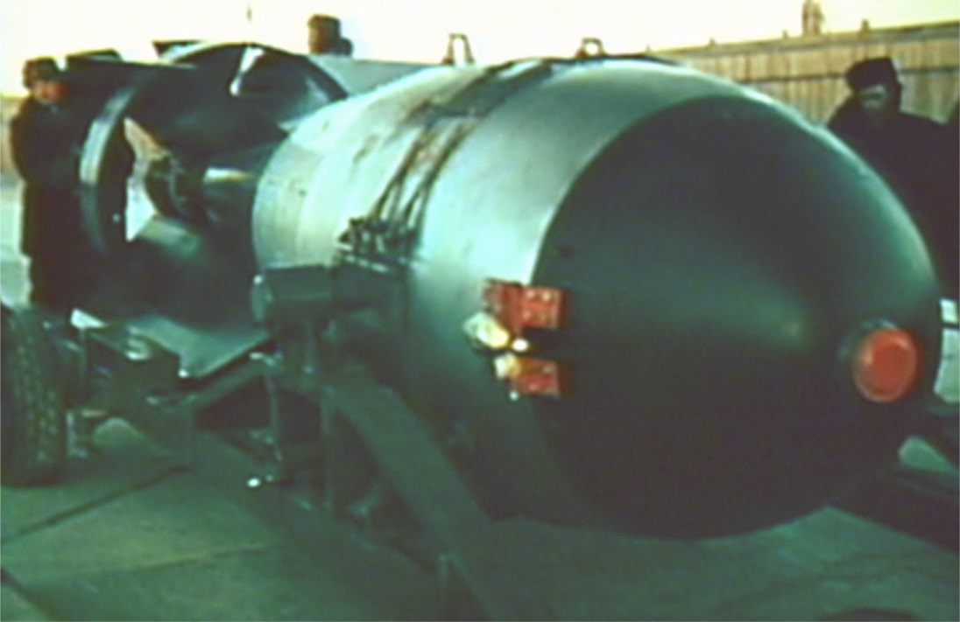
От РДС-37 к паритету с США
Испытание РДС-37. 22 ноября 1955 года
Заряд РДС-37 размещался в корпусе авиабомбы,
Разработанном для разряда РДС-6
1
Notes:
Созданная в связи с разработкой РДС-6с научная и технологическая база в дальнейшем позволила в очень короткие сроки подготовить и испытать термоядерный двухстадийный заряд РДС-37, который лёг в основу всего оборонного ядерного щита СССР и России.
Техническое задание на конструкцию двухступенчатой водородной бомбы РДС-37 было выдано 3 февраля 1955 года. Реализация этой разработки потребовала новых физических методов измерения быстропротекающих процессов, их моделирования с помощью появившихся ЭВМ, проведения многочисленных исследований. С колоссальным напряжением работали технологи и производственники ядерного центра.
Расчетно-теоретические работы и уточнение конструкции РДС-37 продолжались вплоть до окончательной сборки и отправки бомбы на полигон. План завершающего этапа этих работ был утвержден Министром среднего машиностроения СССР А.П. Завенягиным 2 марта 1955 года.
Все работы были закончены к ноябрю.
22 ноября 1955 года РДС-37 был сброшен на Семипалатинском полигоне с самолета-носителя Ту-16. Системой автоматики «изделие» было подорвано на высоте 1550 метров. Его мощность составила 1,6 Мт. В этот же день Н.С. Хрущев сделал заявление о создании в СССР мощного термоядерного оружия.
1

Slide 9
Достижение паритета с США
После того, как были установлены первые исходные физические закономерности, используемые при разработке атомного и термоядерного оружия, началось 35-летнее соперничество двух великих держав в создании всех видов ядерных вооружений.
Наша страна отвечала на вызовы, инициатором которых, по существу гонки вооружений, были США.
Но ответ СССР был своевременным и адекватным. Это было и с морской компонентой стратегических сил, и с разделяющимися боеголовками для тех же целей, и с нейтронными зарядами для тактических вооружений и др.
В этой очень сложной и напряженной работе кроме ВНИИЭФ участвовали РФЯЦ-ВНИИТФ им. академ. Е.И. Забабахина, ВНИИА
им. Н.Л. Духова, которые были организованы в 1955 году, и весь коллектив Росатома, состоящий из 10 закрытых административно-территориальных образований (ЗАТО).
1
Notes:
После того, как были установлены первые исходные физические закономерности, используемые при разработке атомного и термоядерного оружия, началось 35-летнее соперничество двух великих держав в создании всех видов ядерных вооружений.
Наша страна отвечала на вызовы, инициатором которых, по существу гонки вооружений, были США.
Но ответ СССР был своевременным и адекватным. Это было и с морской компонентой стратегических сил, и с разделяющимися боеголовками для тех же целей, и с нейтронными зарядами для тактических вооружений и др.
В этой очень сложной и напряженной работе кроме ВНИИЭФ участвовали РФЯЦ-ВНИИТФ им. академ. Е.И. Забабахина, ВНИИА
им. Н.Л. Духова, которые были организованы в 1955 году, и весь коллектив Росатома, состоящий из 10 закрытых административно-территориальных образований (ЗАТО).
1

Slide 10
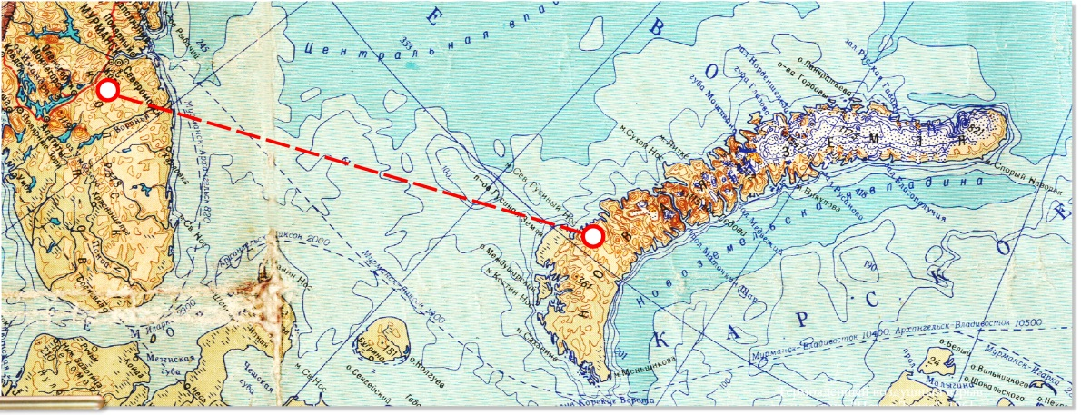
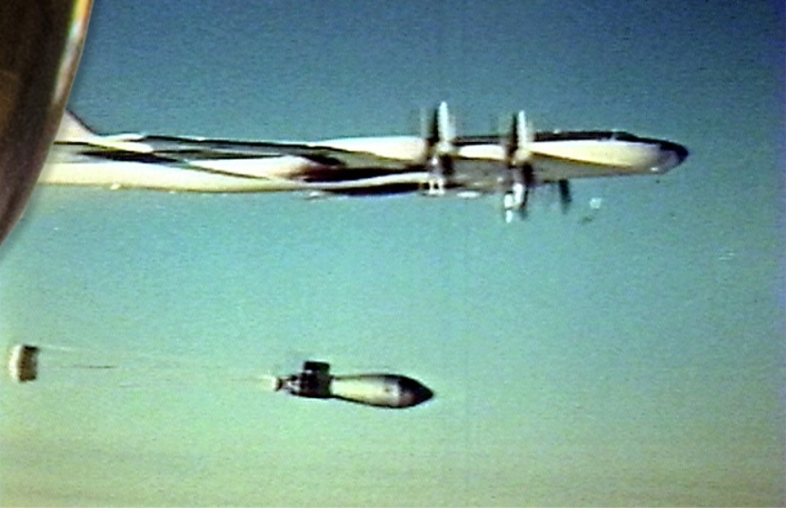
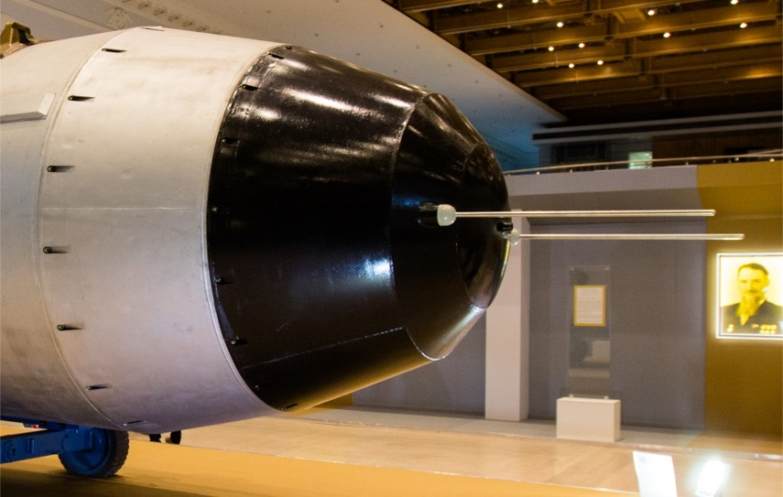
Изделие «602»
1
Notes:
После окончания моратория в 1961 году к задаче создания сверхбомбы вернулись, но теперь речь уже шла о термоядерном заряде с энерговыделением 100 Мт, который должен был размещаться в авиабомбе, разработанной по «проекту 202». На этом этапе разработка нового сверхмощного заряда проводилась в КБ-11.
Другая особенность сверхмощного заряда была связана с обеспечением его натурных испытаний. Полномасштабное испытание заряда с энерговыделением в 100 Мт привело бы к значительному выходу радиоактивности, определяемой продуктами деления U-238. Кроме того, по специфике условий сброса авиабомбы, высота взрыва была недостаточна, чтобы исключить касание поверхности земли огненным шаром взрыва. Поэтому по инициативе Сахарова мощность бомбы была снижена до 50 Мт. Доля энерговыделения, определяемого реакциями деления, составила при этом 3%. Таким образом, испытание сверхбомбы было проведено экологически относительно безопасным образом.
Заряд был успешно испытан 30 октября 1961 года. Ядерный гриб поднялся на высоту 67 километров, а ударная волна трижды обогнула земной шар.
Создание и испытание сверхбомбы имели большое политическое значение. В отчете об испытаниях Сахаров отметил, что успешное испытание заряда доказало возможность конструировать на этом принципе заряды практически неограниченной мощности.
1

Slide 11
Проблемные вопросы обеспечения конкурентноспособности ЯОК в XXI веке
Создание и развитие принципиально новой экспериментальной-испытательной базы, позволяющей гарантировать безопасность и надежность нашего ядерного арсенала до конца ХХI века.
Обеспечение существенно более широкой номенклатуры ЯЗ и ЯБП по сравнению с США (задачи регионального ядерного сдерживания; решение преодоления развернутой ПРО; повышение эффективности вооруженных сил на ТВД в условиях асимметрии неядерных средств и вооружений).
Обеспечение эффективности ЯЗ и ЯБП в условиях ответного и ответно-встречного удара для нанесения неприемлемого ущерба агрессору.
Обеспечение кадровой преемственности в уникальных знаниях, технологиях и методах в условиях относительного ослабления отечественной науки и образования, «утечки» лучших выпускников.
1
Notes:
Создание и развитие принципиально новой экспериментальной-испытательной базы, позволяющей гарантировать безопасность и надежность нашего ядерного арсенала до конца ХХI века.
Обеспечение существенно более широкой номенклатуры ЯЗ и ЯБП по сравнению с США (задачи регионального ядерного сдерживания; решение преодоления развернутой ПРО; повышение эффективности вооруженных сил на ТВД в условиях асимметрии неядерных средств и вооружений).
Обеспечение эффективности ЯЗ и ЯБП в условиях ответного и ответно-встречного удара для нанесения неприемлемого ущерба агрессору.
Обеспечение кадровой преемственности в уникальных знаниях, технологиях и методах в условиях относительного ослабления отечественной науки и образования, «утечки» лучших выпускников.
1

Slide 12
Основа военно-технической
безопасности России
В сегодняшних условиях турбулентности мировых процессов, малой численности населения России (146 млн.), наличия огромной территории (17 млн км²), ограниченности мировых ресурсов ядерное оружие – гарант национальной безопасности РФ, эффективное средство предотвращения масштабных военных угроз государству.
Создание ЯО в нашей стране обеспечило глобальный мир во второй половине ХХ – начале XXI столетий.
В краткосрочной и среднесрочной перспективах у России нет альтернатив ядерному оружию, как эффективному средству сдерживания возможной военной агрессии.
1
Notes:
В сегодняшних условиях турбулентности мировых процессов, малой численности населения России (146 млн.), наличия огромной территории (17 млн км²), ограниченности мировых ресурсов ядерное оружие – гарант национальной безопасности РФ, эффективное средство предотвращения масштабных военных угроз государству.
Создание ЯО в нашей стране обеспечило глобальный мир во второй половине ХХ – начале XXI столетий.
В краткосрочной и среднесрочной перспективах у России нет альтернатив ядерному оружию, как эффективному средству сдерживания возможной военной агрессии.
1

Slide 13
Развитие науки в России – гарант
нашей национальной безопасности
Важнейшие компоненты национальной безопасности – военно-техническая и экономическая безопасность – определяются в ХХI веке уровнем научно-технического развития государства.
Научно-техническое развитие определяется состоянием фундаментальной и прикладной науки и образования.
Простое заимствование, в условиях отставания, передовых технологий невозможно, так как, во-первых, они содержат «секреты» («ноу-хау»), а во-вторых, для их воспроизводства необходимы компетенции (знания и специалисты), в целом соответствующие передовому мировому уровню.
Вся эта деятельность требует высокопрофессиональных специалистов, наличие которых определяется уровнем образования и общественными приоритетами в трудовой деятельности.
1
Notes:
Важнейшие компоненты национальной безопасности – военно-техническая и экономическая безопасность – определяются в ХХI веке уровнем научно-технического развития государства.
Научно-техническое развитие определяется состоянием фундаментальной и прикладной науки и образования.
Простое заимствование, в условиях отставания, передовых технологий невозможно, так как, во-первых, они содержат «секреты» («ноу-хау»), а во-вторых, для их воспроизводства необходимы компетенции (знания и специалисты), в целом соответствующие передовому мировому уровню.
Вся эта деятельность требует высокопрофессиональных специалистов, наличие которых определяется уровнем образования и общественными приоритетами в трудовой деятельности.
1

Slide 14
Развитие науки в России – гарант
нашей национальной безопасности
В ядерном оружии России сконцентрированы талант и знания нескольких поколений выдающихся ученых и инженеров России.
Поэтому естественно, что этот интеллект в полной мере должен послужить России в это трудное для нее время.
XX век был бурным и неоднозначным, но это был великий век. Он закончился, но не заканчиваются ни жизнь людей, ни их научный поиск, ни их надежды. И на извечный вопрос: “Как же обрести желаемое?", Ю.Б. спокойно и просто отвечает нам: "Трудясь"...
Высочайший профессионализм, героизм труда выдающихся создателей ядерного оружия и значимость их дел для безопасности страны вписаны в историю Отечества.
Они являются замечательным примером новым поколениям: как в труднейших условиях эффективно решать важнейшие национальные проблемы.
1
Notes:
В ядерном оружии России сконцентрированы талант и знания нескольких поколений выдающихся ученых и инженеров России.
Поэтому естественно, что этот интеллект в полной мере должен послужить России в это трудное для нее время.
XX век был бурным и неоднозначным, но это был великий век. Он закончился, но не заканчиваются ни жизнь людей, ни их научный поиск, ни их надежды. И на извечный вопрос: “Как же обрести желаемое?", Ю.Б. спокойно и просто отвечает нам: "Трудясь"...
Высочайший профессионализм, героизм труда выдающихся создателей ядерного оружия и значимость их дел для безопасности страны вписаны в историю Отечества.
Они являются замечательным примером новым поколениям: как в труднейших условиях эффективно решать важнейшие национальные проблемы.
1

Slide 15
Отмечая 75-летие Атомной отрасли, необходимо отметить, что она начала создаваться сразу после Великой Победы, которую одержала наша страна в войне, по существу, со всей Европой, после Победы, равной которой нет в мировой истории.
И сразу же после этого новый вызов, связанный с созданием в США атомной бомбы, в разработке которой приняли участие лучшие ученые мира. Этот вызов был принят и атомная бомба была создана.
Впервые в истории наша страна стала сверхдержавой.
В этом историческом событии имеется существенный вклад Росатома и Академии наук, их институтов и производств.
Также впервые в истории длится такой продолжительный период 75 лет без крупных военных конфликтов. И в этом тоже большая заслуга Росатома и Академии наук.
История 75-летнего периода развития Росатома показала, что для нашей страны посильны решения самых сложных задач государственного уровня. Для этого необходимы только разумная концепция, политическая воля и единство всего общества.
Все остальное у нас есть: и опыт, и традиции, и кадры, и ресурсы.
1
Notes:
Отмечая 75-летие Атомной отрасли, необходимо отметить, что она начала создаваться сразу после Великой Победы, которую одержала наша страна в войне, по существу, со всей Европой, после Победы, равной которой нет в мировой истории.
И сразу же после этого новый вызов, связанный с созданием в США атомной бомбы, в разработке которой приняли участие лучшие ученые мира. Этот вызов был принят и атомная бомба была создана.
Впервые в истории наша страна стала сверхдержавой.
В этом историческом событии имеется существенный вклад Росатома и Академии наук, их институтов и производств.
Также впервые в истории длится такой продолжительный период 75 лет без крупных военных конфликтов. И в этом тоже большая заслуга Росатома и Академии наук.
История 75-летнего периода развития Росатома показала, что для нашей страны посильны решения самых сложных задач государственного уровня. Для этого необходимы только разумная концепция, политическая воля и единство всего общества.
Все остальное у нас есть: и опыт, и традиции, и кадры, и ресурсы.
<number>

Slide 16
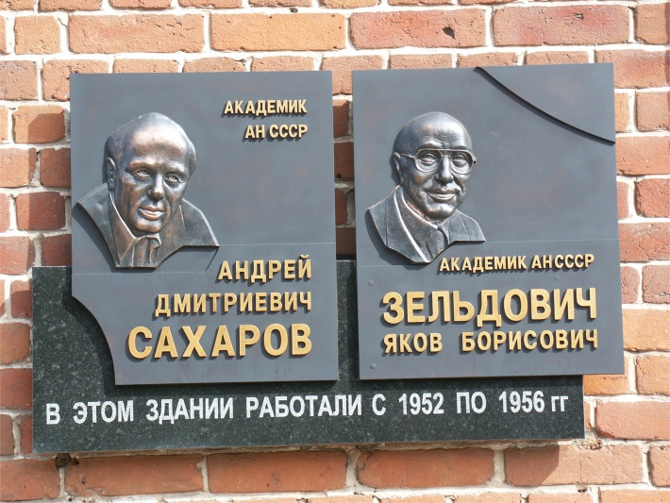
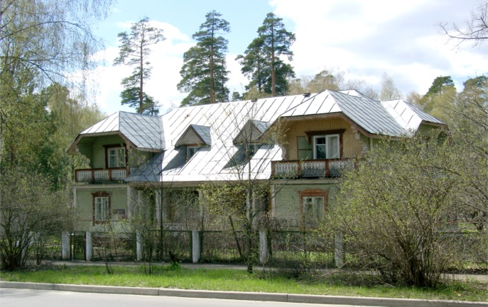
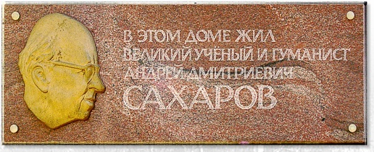
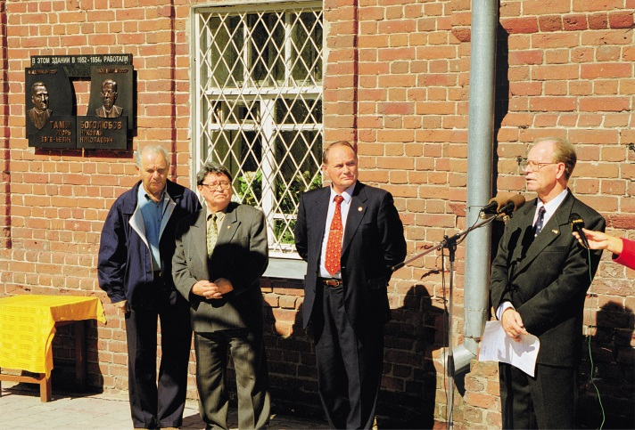
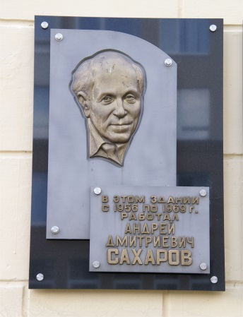
Память о Сахарове
Коттедж, в котором в 1951-1969 гг.
жил А.Д. Сахаров с семьёй (ул. Сахарова, д.8)
Мемориальная доска А.Д.Сахарову на здании Управления РФЯЦ-ВНИИЭФ
Мемориальная
доска А.Д. Сахарову
на здании
Института теоретической
и математической
физики
РФЯЦ-ВНИИЭФ
Мемориальная доска А.Д.Сахарову на здании Управления РФЯЦ-ВНИИЭФ
1
Notes:
<number>

Slide 17
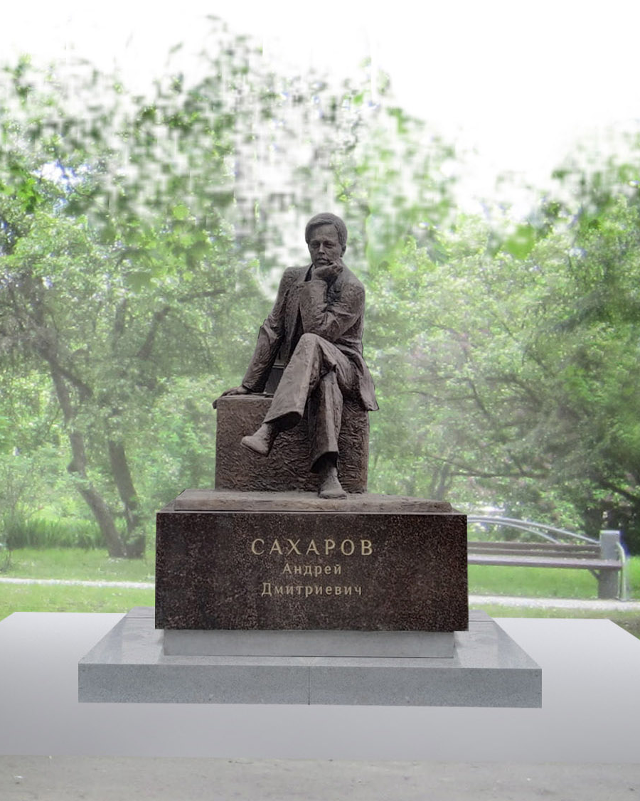
Хотелось бы отметить,
что в трудные исторические моменты в России всегда находились граждане нашей Великой страны –
и полководцы,
и руководители,
и научно-технические лидеры, и врачи,
и представители
Великой Российской культуры, которые делали все возможное для защиты нашего Отечества.
К этой плеяде замечательных патриотов принадлежит и академик
А. Д. Сахаров, которого
мы всегда будем помнить.
1
Notes:
<number>

